Slide 1
Os chamados “Novos Movimentos Sociais” (NMS)

Slide 2
Grupo:
Regina Hanae Ishihara
Stephanie Osterloh
Suelen Cristina Smith Lima
Vivian Garcia de Rezende

Slide 3
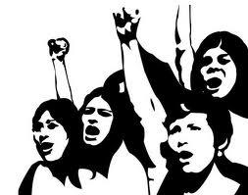
Novos Movimentos Sociais (NMS)
Surgiu em meados do século XX
Objetivo/função de complementar as lutas de classes dos movimentos clássicos ou são vistos como alternativos aos movimentos de classes tradicionais e aos partidos políticos de esquerda.

Slide 4
Contexto histórico na América Latina
Invasão europeia na América Latina.
A América Latina vivenciou três períodos no século XX.
1°período: acumulação primário-exportador que correspondia aos regimes oligárquicos.
2°período: pós crise de 1929, em que alguns países desenvolveram politicas de industrialização.
3°período: esgotamento do modelo econômico de substituição de importações.

Slide 6
As revoluções socialistas e libertárias
Revolução Russa
Revolução Cultural, na China
Guerra da Coreia
Revolução no Vietnã
Revolução dos Cravos em Portugal
3 momentos em que o imperialismo norte americano tenta atrair os intelectuais da América do norte.
Pós 2° Guerra Mundial
Pós Revolução Cubana
De 1980 até os dias de hoje

Slide 7
O Maio Francês de 1968
Contexto histórico
Movimentos estudantis
Aliança entre estudantis e trabalhadores
Maio de 1968 e as ações anticapitalistas
Maio de 1968 como “revolução cultural”
Maio de 1968 e a crise de projetos societários

Slide 8
Duas distinções para conceituar os movimentos sociais
Movimentos e mobilização sociais
Movimento social e ONG

Slide 9
O aparecimento dos chamados “NMS”
A luta operária não conseguiu converter-se em um projeto societal hegemônico dos trabalhadores, contrário ao do capital.
As lutas operárias não conseguiram se articular com as demandas e os novos movimentos sociais.
Características dos “NMS”
Questões de suas lutas não estão ligadas ao trabalho.
Possuem uma postura “antiEstado” e “antipartidos políticos”.

Slide 10
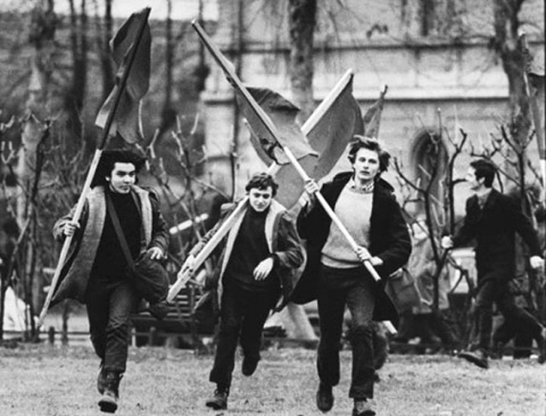
As condições históricas de emergências dos NMS na América Latina e no Brasil
Diversidade latino-americana.
A modernização conservadora no Brasil.
O cenário de lutas anterior e durante a ditadura militar.

Slide 11
Movimentos sociais na América Latina e no Brasil
Movimentos clandestinos, de resistência à ditadura e redemocratização no Brasil.
Movimentos e demandas por bens de consumo coletivo.
MST e as lutas pela Reforma Agrária.
Os movimentos étnicos e raciais.
Movimentos Sociais feministas, estudantil e por liberdade de orientação sexual.

Slide 12
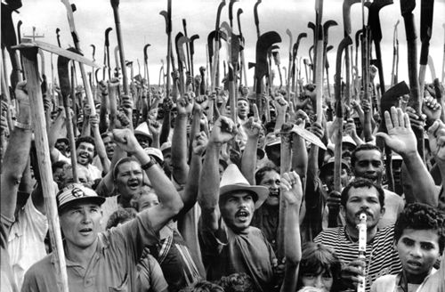

Slide 13
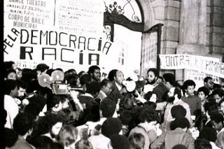

Slide 14
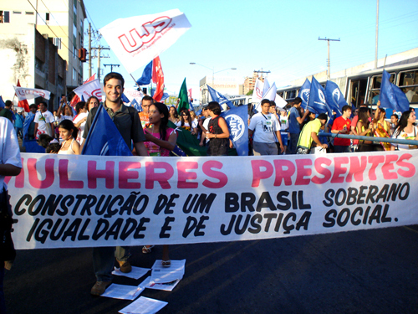

Slide 15
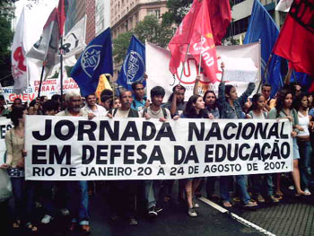

Slide 17
Movimentos Sociais no contexto neoliberal
O contexto da hegemonia neoliberal na América Latina
Movimentos de resistência ao neoliberalismo
A Vila Campesina
Movimentos das Mulheres Camponesas (MMC)
Movimentos Atingidos por Barragens (MAB)
Consulta Popular (CP)
Assembleia Popular (AP)
Fórum Social Mundial (FSM) e Movimentos “Altermundistas”
Imperialismo, militarização/repressão, movimentos de direita e luta ideológica como formas de respostas do capital

Slide 18
O projeto de “Terceiro Setor” no contexto neoliberal
Mobilizações coletivas centradas mais em questões éticas e morais
Movimento Carapintadas, movimento pró-impeachment do presidente Collor, Movimento pela Ética na Política, Movimento Ação da Cidadania contra a Fome, Miséria e pela Vida
Crescimento das ONGs

Slide 19
Atores e projetos do chamado “Terceiro Setor”
Atores e função do chamado “Terceiro Setor”
Voluntariado ou ação social
A funcionalidade do chamado “Terceiro Setor”
Projetos do chamado “Terceiro Setor”

Slide 20
O movimento dos Movimentos Sociais
O Movimento Sindical
Os “Novos Movimentos Sociais”
As organizações do chamado “terceiro setor”

Slide 21
Críticos das visões culturalistas
Novos ou velhos M. S.?substitutivos ou complementares aos movimentos de classe?
A sociedade civil transformada em ‘terceiro setor”, como esfera pública não estatal e como ilusório caminho para a ampliação da democracia
A ilusão de movimentos sociais e da sociedade civil como “aclassista” e desconectada da contradição capital-trabalho
A setorização da realidade e dos atores
O pensamento pós-moderno e sua funcionalidade ao capitalismo

Slide 22
Panorama das lutas sociais no cenário contemporâneo
Os NMS e os limites das lutas espontaneístas.
Alguns desafios teóricos e político organizativo dos movimentos sociais na contemporaneidade.

